Slide 1

14장. JDBC 연동
JDBC – oracle, mysql

Slide 2
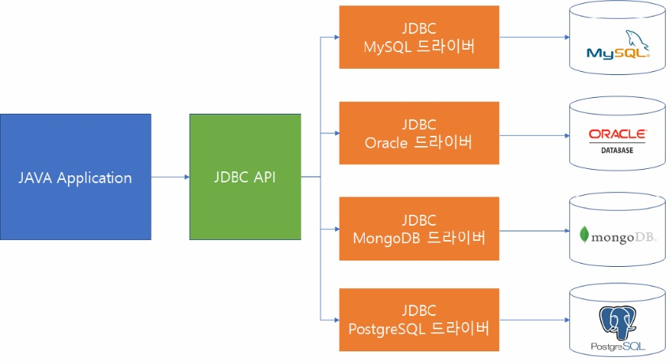
JDBC(Java Database Connectivity)
JDBC(Java Database Connectivity) 정의와 사용
자바 애플리케이션에서 DBMS에 연결해주는 기능을 갖는 API이다.
오라클, MySQL, MS-SQL 개발사가 구현한 ‘드라이버’가 존재함

Slide 3
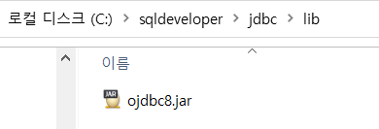
JDBC(Java Database Connectivity)
JDBC를 이용한 데이터베이스 연동하기
ojdbc 드라이버 구하기 - sql 디벨로퍼 설치 경로

Slide 4
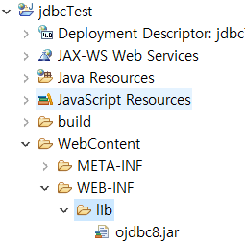
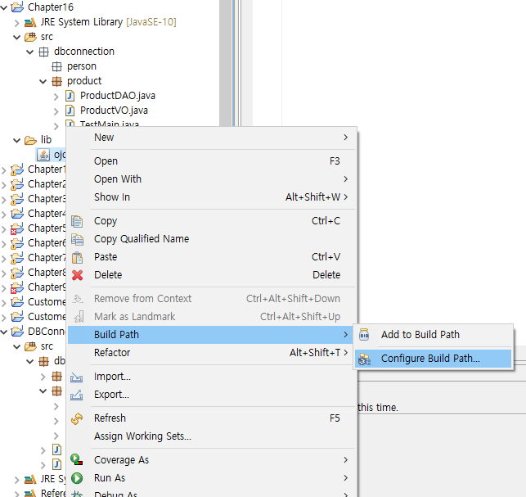
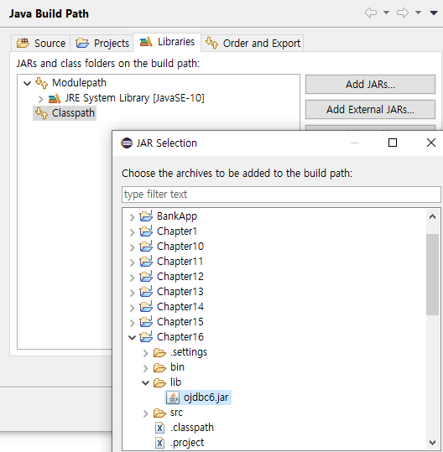
JDBC(Java Database Connectivity)
JDBC를 이용한 데이터베이스 연동하기
Ojdbc.jar 파일을 이클립스 프로젝트에 복사하기
①
②
1. 프로젝트의 lib폴더에 .jar파일 복사
2. 클래스 패스 설정
프로젝트 > 우측마우스 > Build Path > Cofigure Build Path > Libraries(Classpath) > Add JARs

Slide 5
JDBC(Java Database Connectivity)
데이터베이스 연결 순서
JDBC 드라이버 로딩하기
DriverManager
메모리에 OracleDriver 로딩
데이터베이스 연결
Connection
Connection 객체 생성
SQL문 실행
PreparedStatement
PreparedStatement
객체를 통해 SQL문이 실행됨
데이터베이스 연결 해제
ResultSet
SQL문의 결과값을 ResultSet 객체로 받음

Slide 6
JDBC(Java Database Connectivity)
Statement 객체 살펴보기
executeQuery()
SQL문 실행 후 여러 개의 결과값 생기는 경우 사용. 예)select
<<interface>>
PreparedStatement
executeUpdate()
SQL문 실행 후 테이블의 내용만 변경되는 경우 사용. 예)insert, delete, update
executeQuery() 실행 후 반환 되는 레코드셋
ResultSet
첫번째 로우데이터
executeQuery()
두번째 로우데이터
세번째 로우데이터

Slide 7
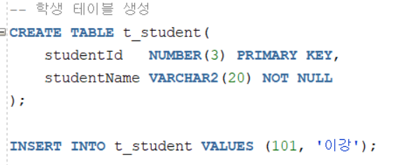
DB에서 테이블 생성하기
t_student 테이블 생성

Slide 8
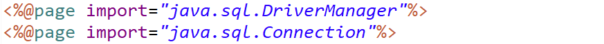
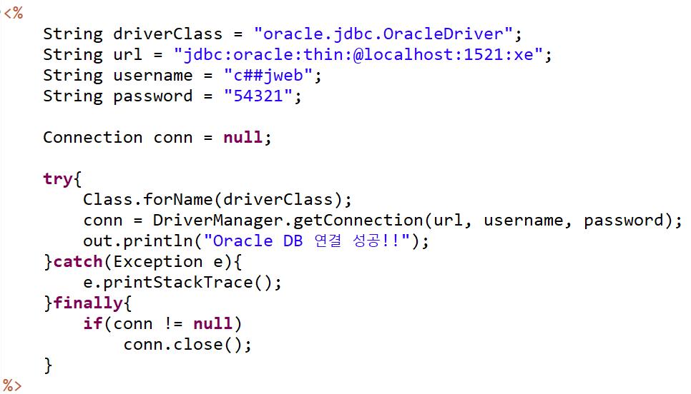
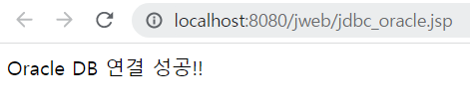
JDBC 연결 테스트(Connection Test)
JDBC Oracle 연결

Slide 9
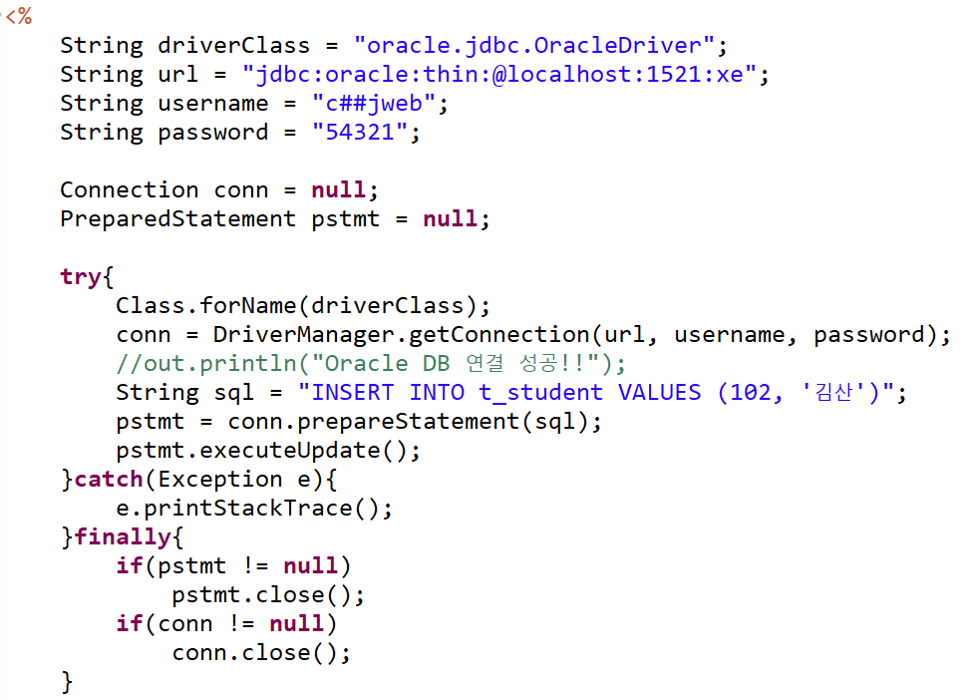

JDBC 연결 테스트(Connection Test)
학생 추가(삽입)하기

Slide 10
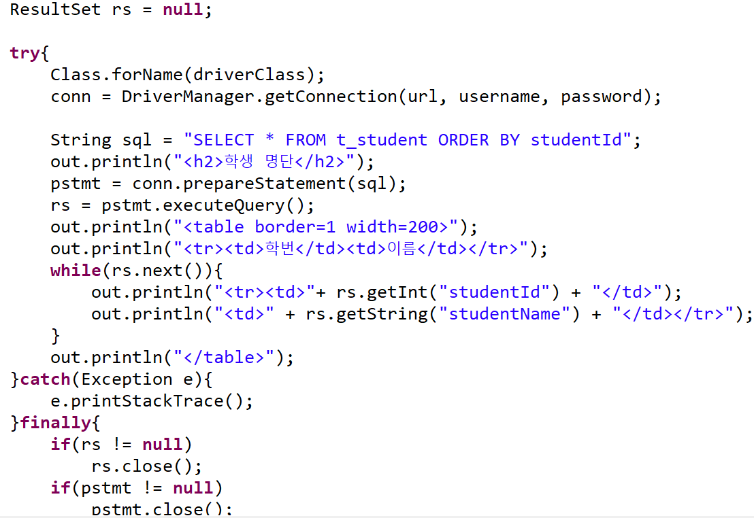
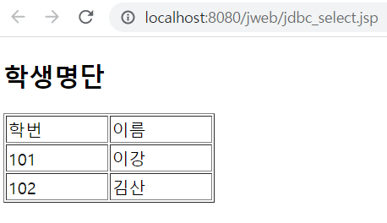
JDBC 연결 테스트(Connection Test)
학생 목록 보기

Slide 11
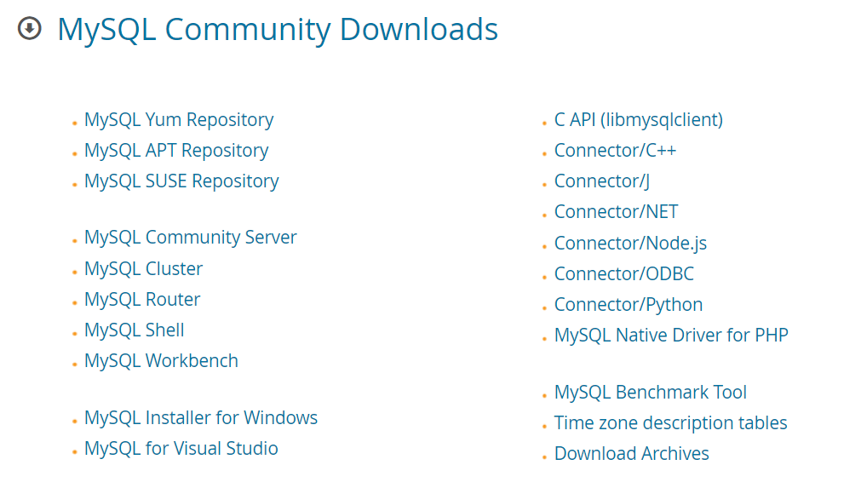
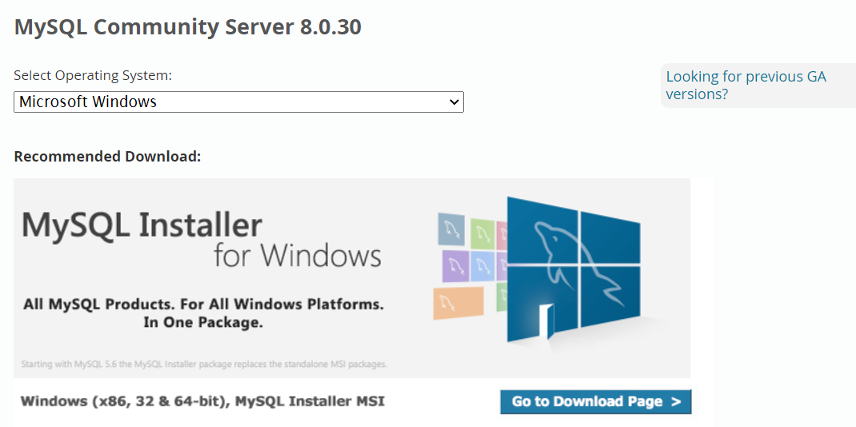
MySQL 데이터 베이스
웹 애플리케이션에서 데이터베이스와의 연동은 필수적인 작업이다. 이런 상호작용을 위해서는 데이터베이스 관리 시스템이 설치되어야 한다.
▷ MySQL 설치하기
mysql download 검색 > MySQL Community Downloads
①
②

Slide 12
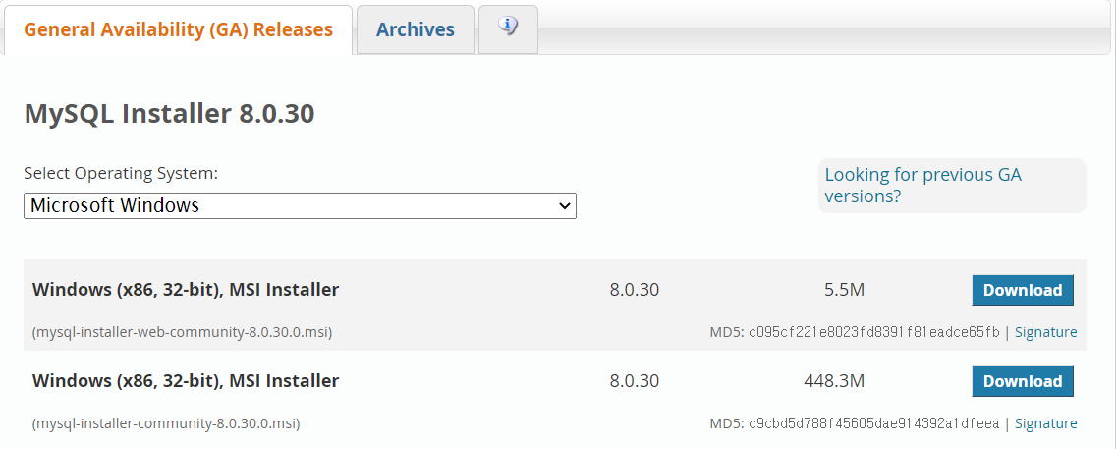
MySQL 데이터 베이스
▷ MySQL 설치하기
버전 – MySQL 8.0.3

Slide 13
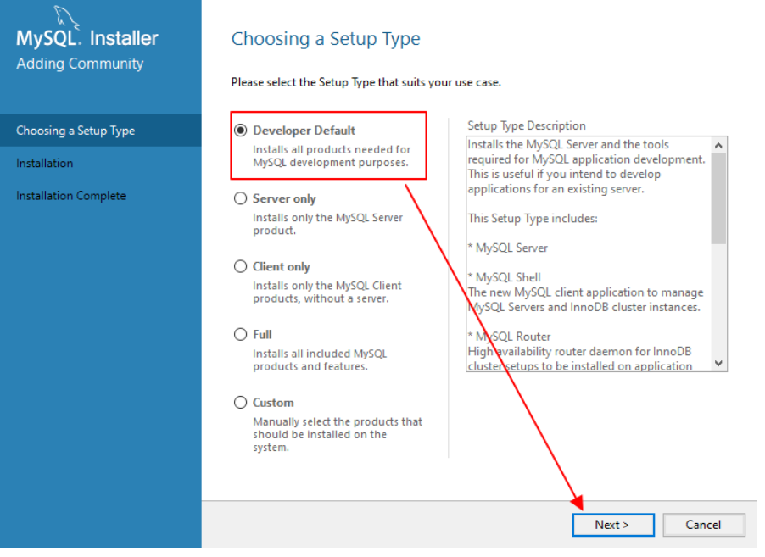
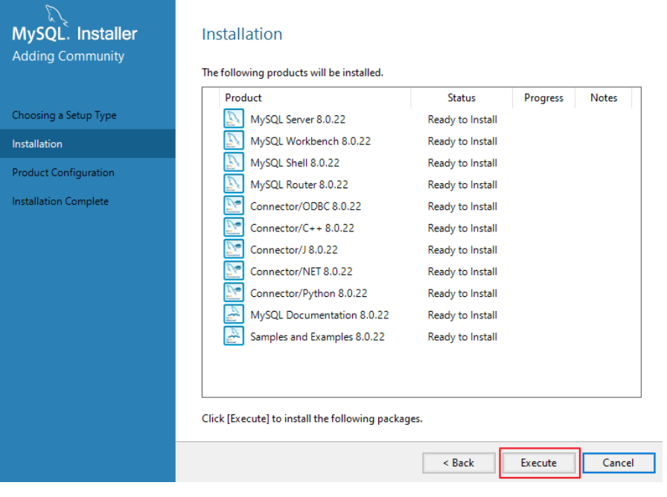
MySQL 데이터 베이스
▷ MySQL 설치하기

Slide 14
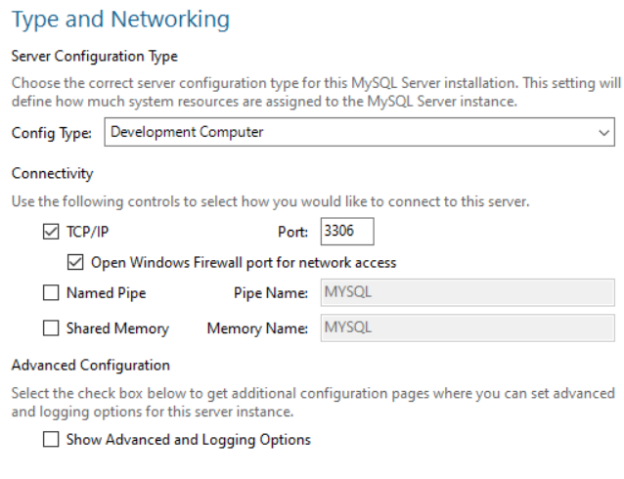
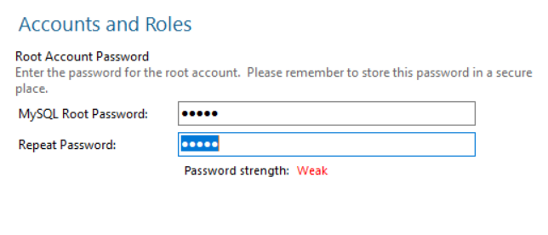
MySQL 데이터 베이스
▷ MySQL 설치하기
사용자 : root
비밀번호 : 12345
포트 : 3306

Slide 15
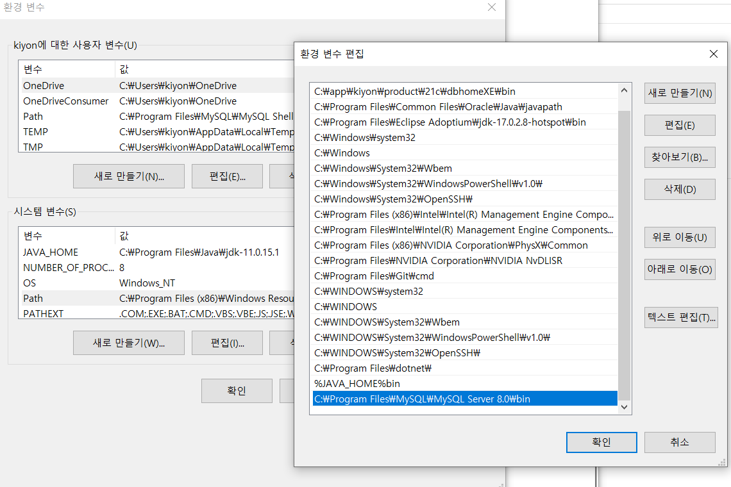
MySQL 데이터 베이스
▷ 환경 변수 설정하기

Slide 16
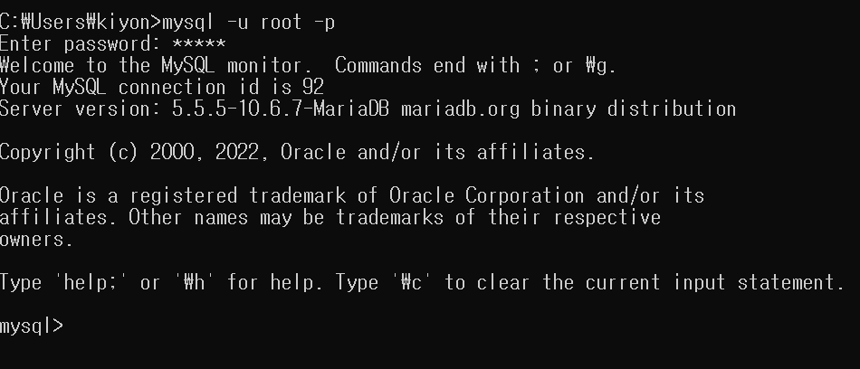
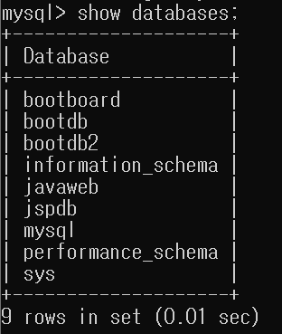
MySQL 데이터 베이스
▷ CMD에서 mysql 사용
mysql – u root –p 명령어 입력 > password 입력 > show databases;

Slide 17
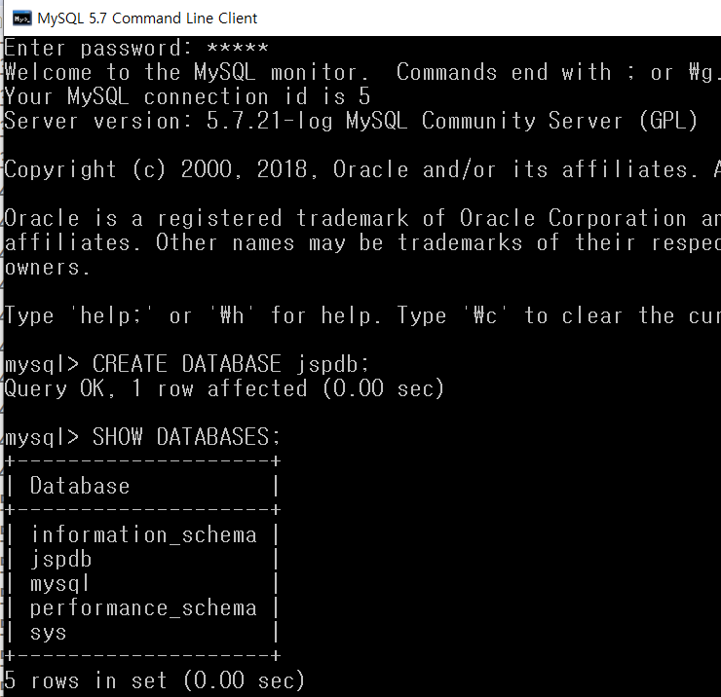
MySQL 데이터 베이스
▷ MySQL 설치 확인 및 데이터 베이스 만들기
데이터 베이스 만들기
mysql>CREATE DATABASE jspdb;
데이터 베이스 검색하기
mysql>SHOW DATABASES;

Slide 18
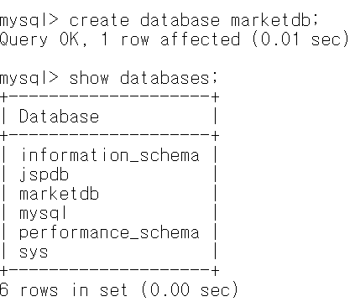
MySQL 데이터 베이스
MySQL 기본 명령어
▷ 데이터 베이스 생성하기
데이터 베이스 만들기
CREATE DATABASE jspdb;
데이터 베이스 검색하기
SHOW DATABASES;
데이터 베이스 사용하기
USE jspdb;

Slide 19
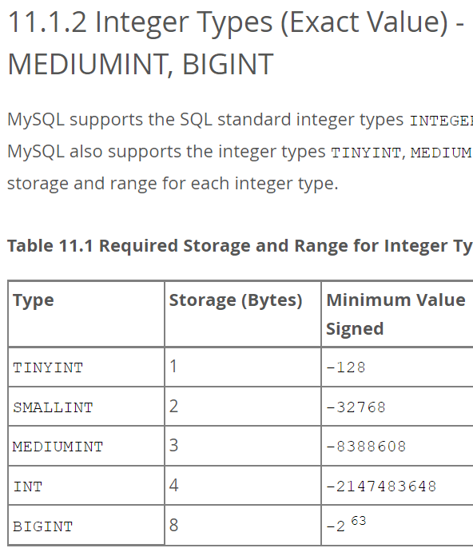
MySQL 데이터 베이스
MySQL 데이터 타입 – mysql datatype 검색
자료형 | 설명
varchar(크기) | 가변길이 문자열 데이터
char(크기) | 고정길이 문자열
int(크기) | 숫자를 저장
date | 날짜 형식 저장

Slide 20
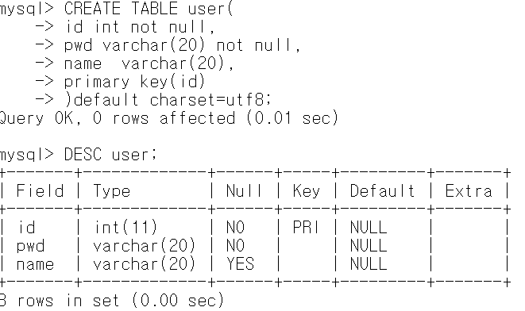
MySQL 데이터 베이스
▷ 테이블 생성하기
이전 버전에서는 한글 지원이 되지 않았으나 지금은 생략 가능

Slide 21
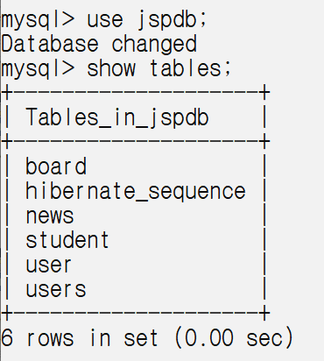
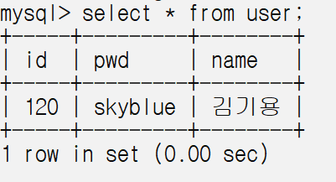
MySQL 데이터 베이스
▷ 테이블 조회하기

Slide 22
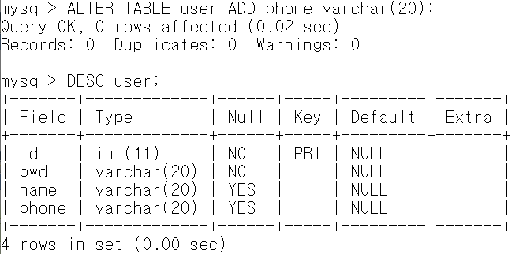
MySQL 데이터 베이스
▷ 테이블 구조 변경
열(필드) 추가하기
ALTER TABLE 테이블 이름 ADD 필드이름 자료형

Slide 23
MySQL 데이터 베이스
▷ 테이블 구조 변경
열(필드) 이름 변경하기
ALTER TABLE 테이블 이름 CHANGE COLUMN 기존필드 새필드 자료형

Slide 24
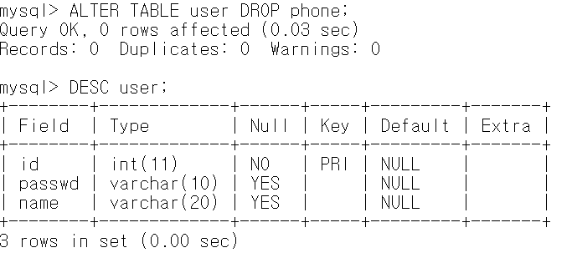
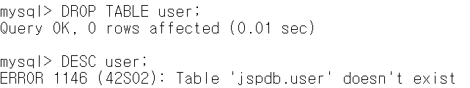
MySQL 데이터 베이스
▷ 테이블 구조 변경
열(필드) 삭제하기
ALTER TABLE 테이블 이름 DROP 필드이름
테이블 삭제하기
DROP TABLE 테이블 이름

Slide 25
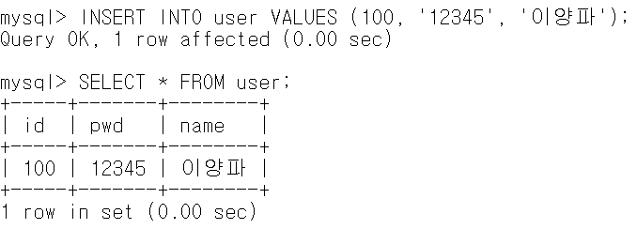
MySQL 데이터 베이스
▷ 테이터 조작하기
데이터 삽입하기
INSERT INTO 테이블 이름(열이름1, 열이름2…) VALUES (데이터 값1, 데이터값 2, …)
데이터 검색하기
SELECT 열이름1, 열이름2… FROM 테이블 이름

Slide 26
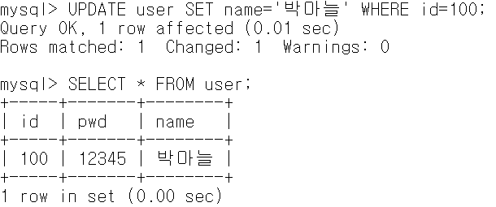
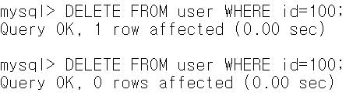
MySQL 데이터 베이스
▷ 테이터 조작하기
데이터 수정하기
UPDATE 테이블 이름 SET 열이름 1 = 데이터 값 1 [WHERE 조건식]
데이터 삭제하기
DELETE [FROM] 테이블 이름 [WHERE 조건식]

Slide 27
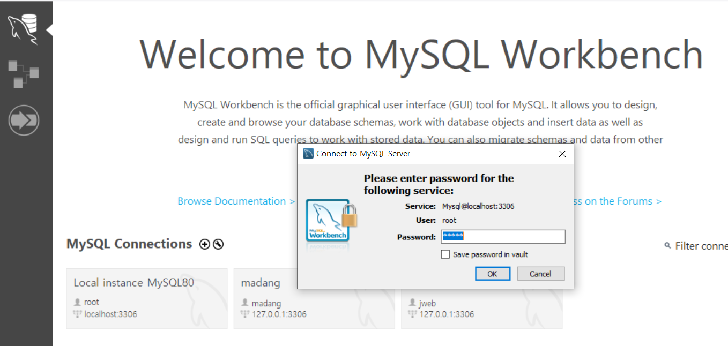
MySQL 워크 벤치
▷ 워크벤치(Work bench)

Slide 28
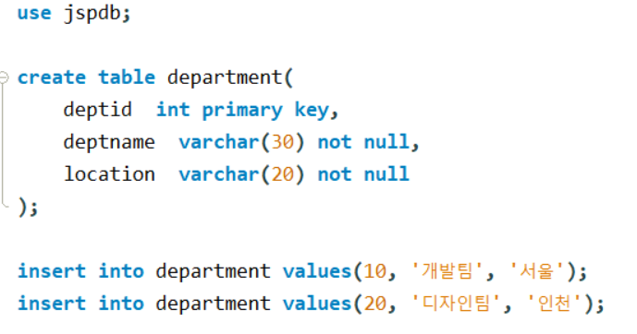
MySQL 워크 벤치
▷ 관계 : 외래키

Slide 29
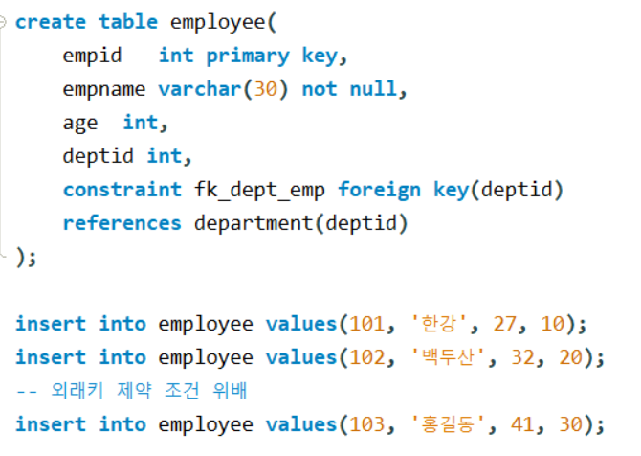
MySQL 워크 벤치
▷ 관계 : 외래키

Slide 30
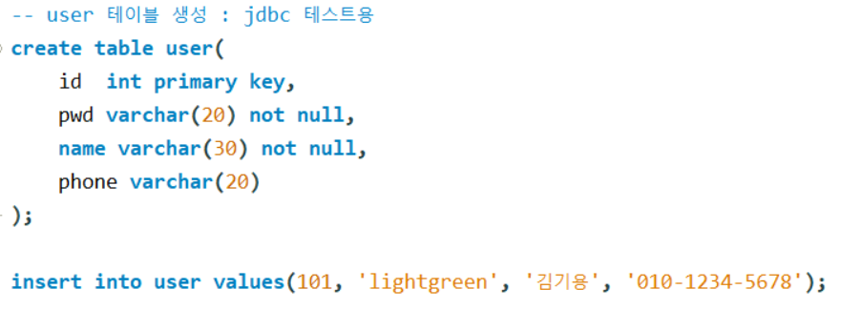
MySQL 워크 벤치
▷ user 테이블 생성

Slide 31
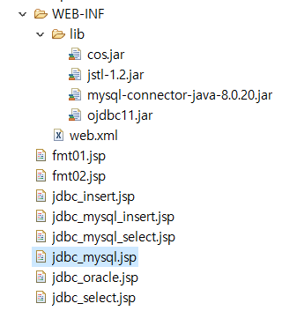
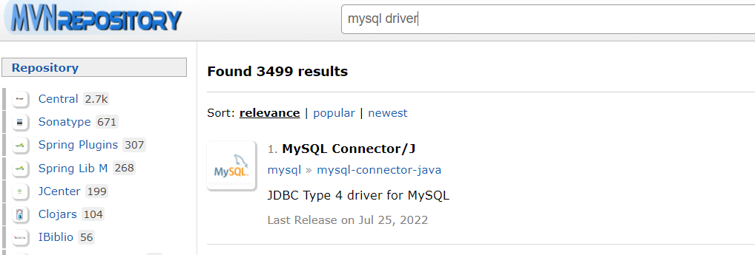
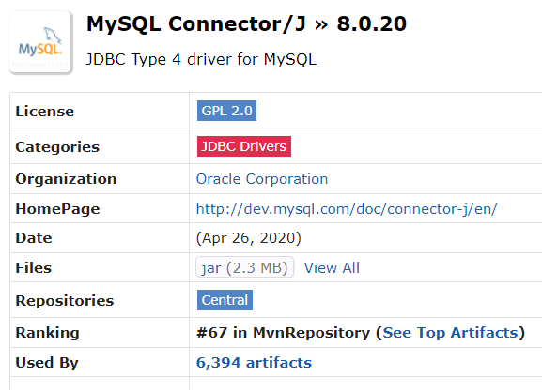
MySQL 데이터 베이스
MySQL Connector J jar 파일 > WEB-INF > lib에 import

Slide 32
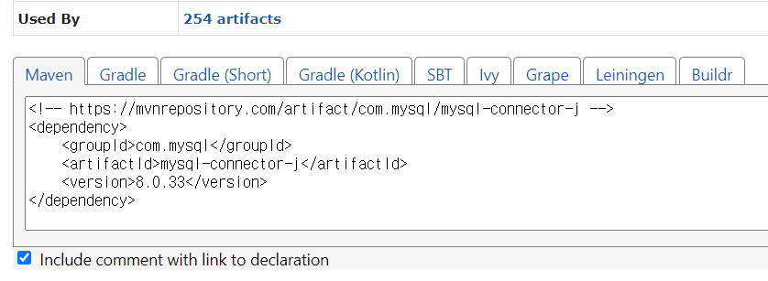
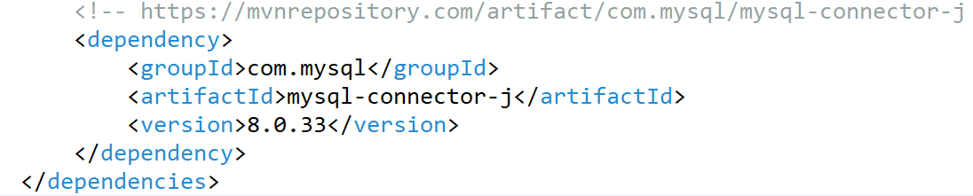
MySQL 데이터 베이스
MySQL Connector J > Maven > pom.xml

Slide 33
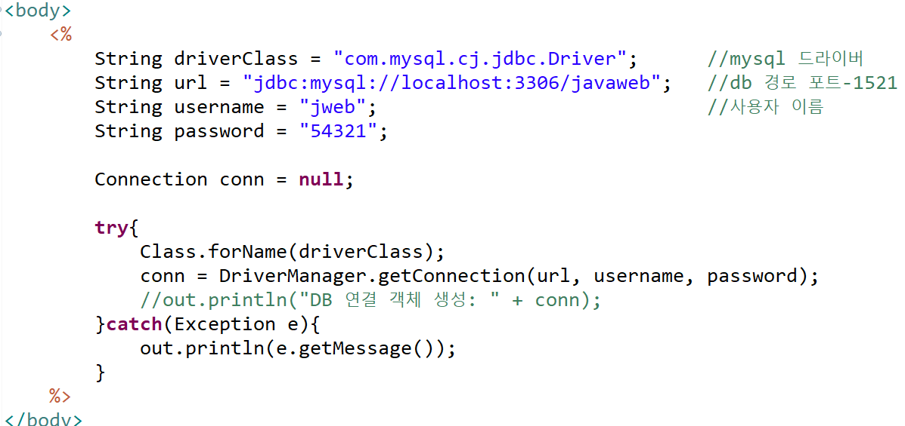
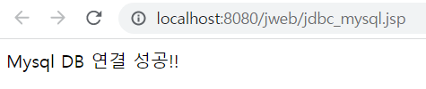

MySQL 데이터 베이스
Mydql driver 한글 및 시간 설정
jdbc:mysql://127.0.0.1:3306/jspdb?useUnicode=true&serverTimezone=Asia/Seoul

Slide 34
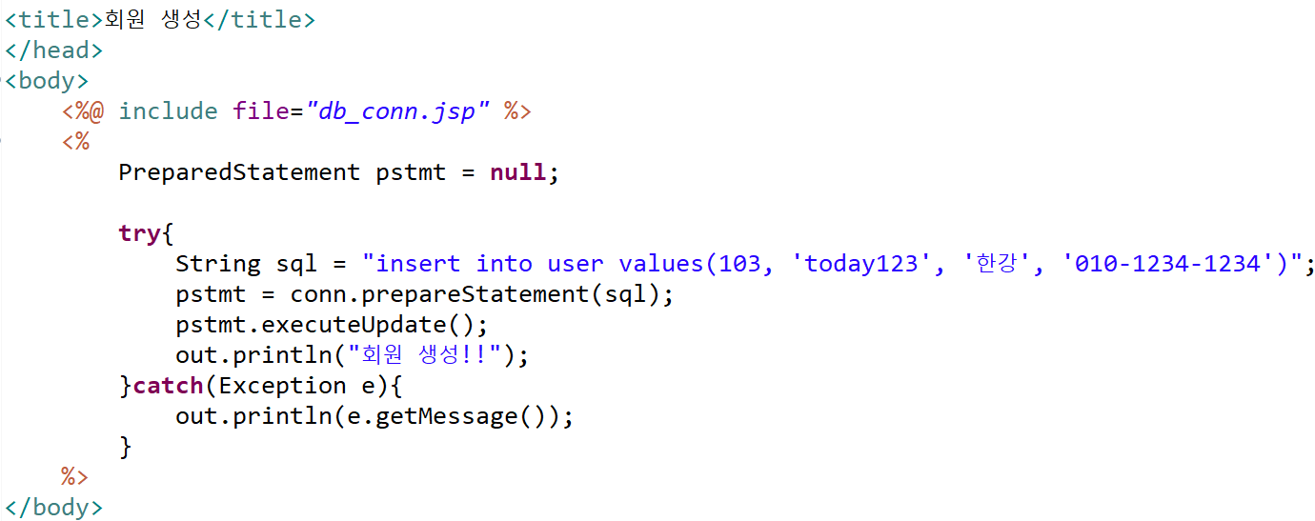
MySQL 데이터 베이스
회원 추가

Slide 35
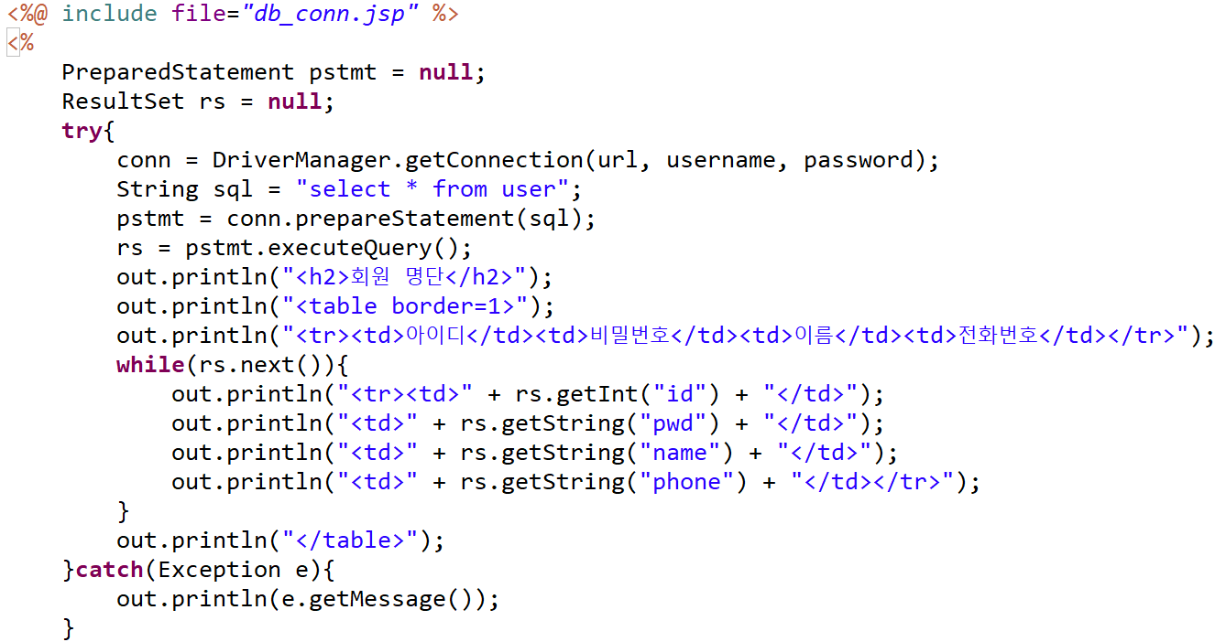
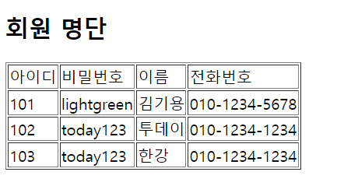
MySQL 데이터 베이스

Slide 36
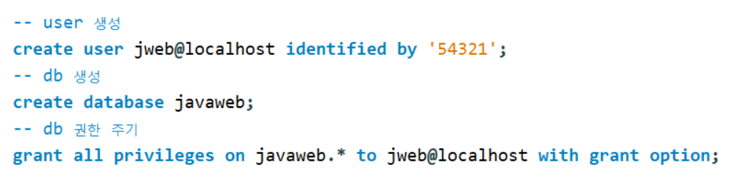
MySQL 데이터 베이스
User 계정 생성하기

Slide 37
데이터베이스 커넥션 풀
Database Connection Pool
애플리케이션에서 필요로 하는 시점에 커넥션을 만드는 것이 아니라 미리 일정한 수의 커넥션을 만들어 놓고 필요한 시점에 애플리케이션에 제공하는 서비스 및 관리 체계를 말한다.
▶ 커넥션 풀 사용하지 않음
JDBC
연결 쿼리
클라이언트
데이터베이스
실행 결과
▶ 커넥션 풀 사용
연결 쿼리
JDBC
클라이언트
데이터베이스
실행 결과
커넥션 풀

Slide 38
데이터베이스 커넥션 풀
커넥션 풀 동작 과정
웹 애플리케이션 서버가 시작될 때 일정 수의 커넥션을 미리 생성한다
웹 애플리케이션 요청에 따라 생성된 커넥션 객체를 전달한다.(JNDI 이용)
일정 수 이상의 커넥션이 사용되면 새로운 커넥션을 만든다.
사용하지 않는 커넥션은 종료하고 최소한의 기본 커넥션을 유지한다.
JNDI(Java Naming and Directory Interface)
자바에서 네이밍 서비스를 이용할 수 있도록 제공하는 인터페이스이며, 데이터베이스 커넥션 풀에서 사용하게 될 DataSource 객체는 네이밍 서비스를 통해 컨테이너에 제공한다.
- 네이밍 서비스는 논리적인 이름을 디렉터리 서비스의 파일 또는 자바 객체, 서버 등과 연결해 주는 서비스를 말하는데 DNS 서비스가 도메인 이름을 IP 숫자 주소로 변환해 주는 것과 유사한 서비스라고 생각 할 수 있다.
구체적으로는 필요한 자원을 키/값(key/value) 쌍으로 저장한 후 키를 이용해 값을 얻는 방법이다.

Slide 39
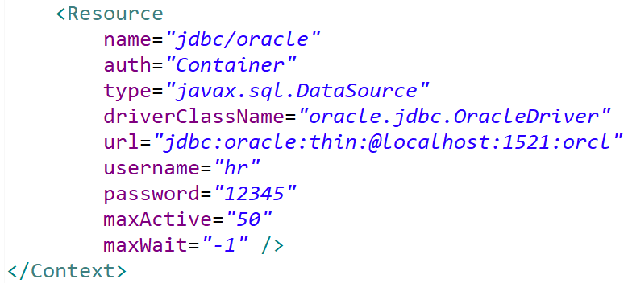
데이터베이스 커넥션 풀
톰캣의 DataSource 설정 및 사용 방법
JDBC 드라이버(jar파일)를 이클립스의 WEB-INF/lib 폴더에 저장한다.
톰캣 Server의 context.xml 파일에 DataSource를 등록한다.
DBCP 프로젝트 만들어 연결 테스트하기
오라클 DB와 연결
context.xml

Slide 40

데이터베이스 커넥션 풀
서블릿으로 DBCP 테스트 파일 만들기

Slide 41

데이터베이스 커넥션 풀
서블릿으로 DBCP 테스트 파일 만들기

Slide 42

데이터베이스 커넥션 풀
Jsp로 커넥션 풀 구현하기 실습
프로그램 소스 목록
파일 이름 | 역 할
dbcp_test.sql | Jdbc_text DB 파일
jdcp_test.jsp | 서블릿 파일로 작성하여 커넥션 풀 테스트

Slide 43
트랜잭션 처리
트랜잭션이란?
데이터베이스에서 일련의 작업을 하나로 묶어 처리하는 것을 의미한다.
한 고객이 계좌이체 중 통장 A에서 통장 B로 송금을 처리하는 중에 통장 A에서는 인출되었는데 통장 B로 송금중 문제가 발생(정전, 전산오류 등)할 경우 B로 송금이 되지 않았다면 인출된 돈은 어떻게 처리해야 할까?
commit 과 rollback
Commit : 데이터 베이스에서 트랜잭션이 완료되었음을 알리는 명령이다. Commit이 완료되기까지 결과는 현재 커넥션에서만 유효하고, 다른 커넥션에서는 처리 내용을 확인할 수 없다. 즉 commit이 완료되어야만 다른 커넥션에서도 변경된 데이터를 확인할 수 있다.
Rollback : 트랜잭션을 취소하는 명령으로, 현재 연결에서 수행한 결과를 원래대로 되돌리는 역할을 한다. 트랜잭션이 잘못되었을 경우 rollback을 이용해 모든 작업을 원래 상태로 되돌릴 수 있다.

Slide 44

데이터베이스 커넥션 풀
Jsp로 커넥션 풀 구현하기 실습

Slide 45

데이터베이스 커넥션 풀
dbcp_test.jsp

Slide 46

데이터베이스 커넥션 풀
dbcp_test.jsp

Slide 47



트랜잭션 처리
삭제 했는데 이벤트 등록화면에 반영이 안되는 경우 – commit 실행

Slide 48



트랜잭션 처리
이전 명령을 취소할 경우 – rollback 실행
단, 이미 커밋이 완료되면 안됨.

